Slide 1
Undervisningsforløb i Folketinget

Slide 2
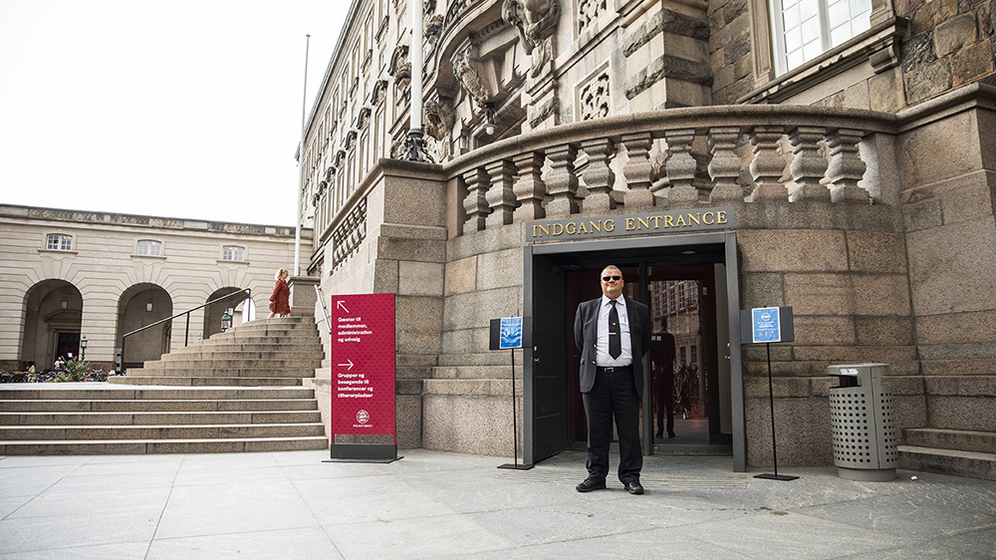
Når I kommer til Folketinget, bliver I modtaget af jeres underviser foran Besøgsindgangen.

Slide 3
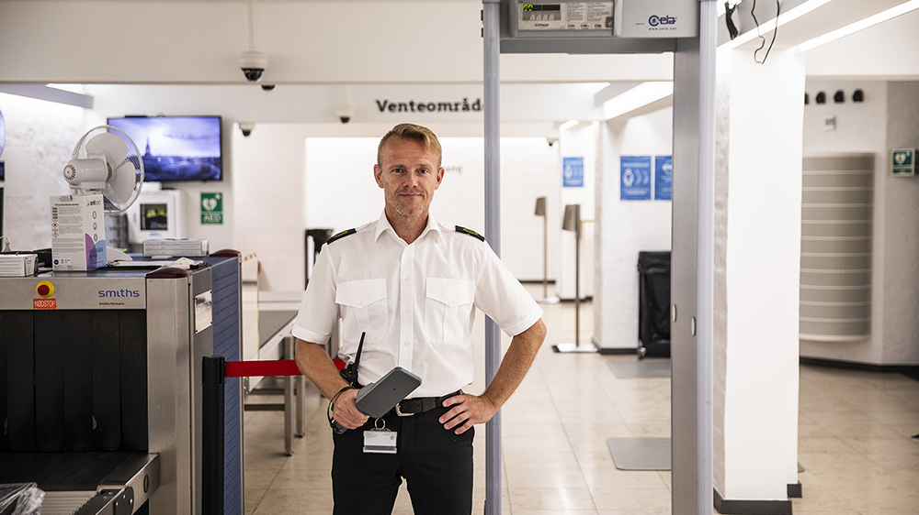
Når du skal på besøg i Folketinget, skal du gennem et sikkerhedstjek. Du kender det fra lufthavnen – dine ting skal scannes, og du skal gå igennem en metaldetektor.

Slide 4
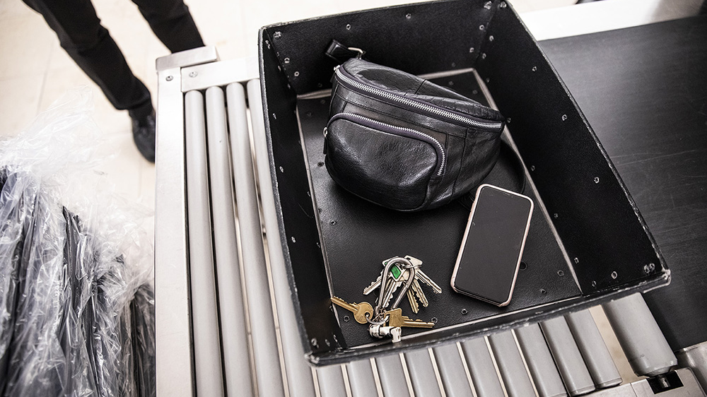
Du vil blive bedt om at lægge løse genstande,
overtøj og tasker i en kasse.

Slide 5
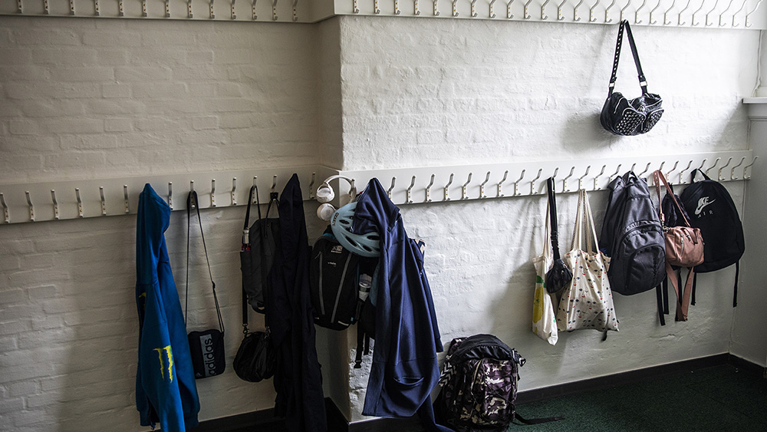
Vi har en stor garderobe til tasker og overtøj.

Slide 6
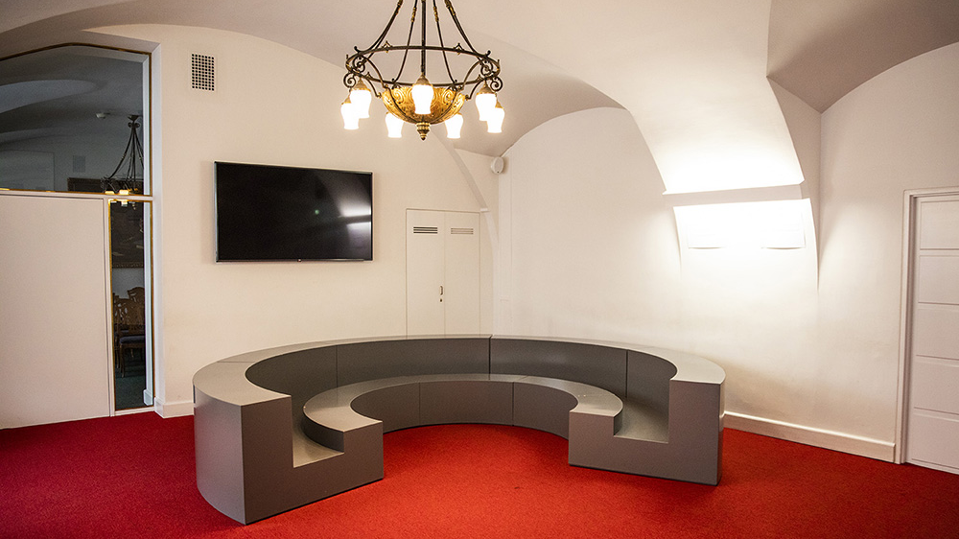
Her starter vi undervisningsforløbet. Vi skal undersøge, hvad demokrati og deltagelse betyder for jer, og undersøge hvilke rettigheder og pligter I har.

Slide 7
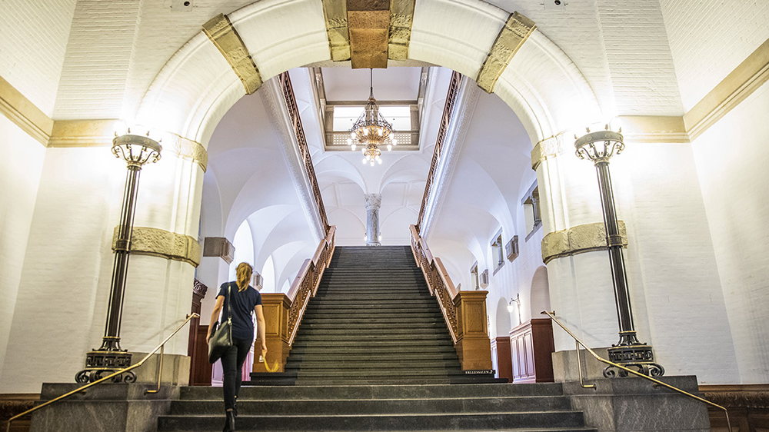
På undervisningsforløbet går vi rundt i Folketinget, og oplever mange af de smukke steder, du også kender fra TV. Her ser du et billede af Sejrstrappen.

Slide 8
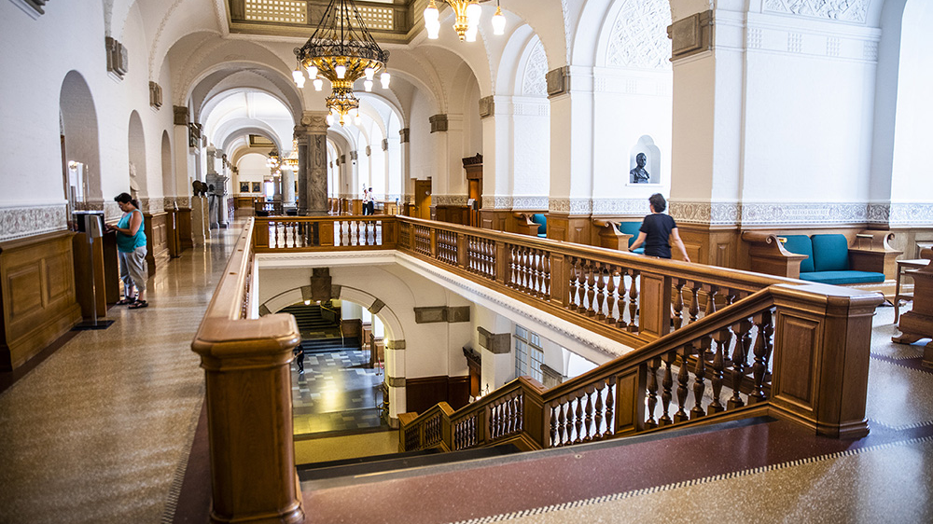
Vandrehallen er Folketingets hovedpulsåre.
Her bliver politikerne interviewet, og de går til og fra Folketingssalen. Vi skal sammen rundt i Vandrehallen og bl.a. kigge på grundlovene.

Slide 9
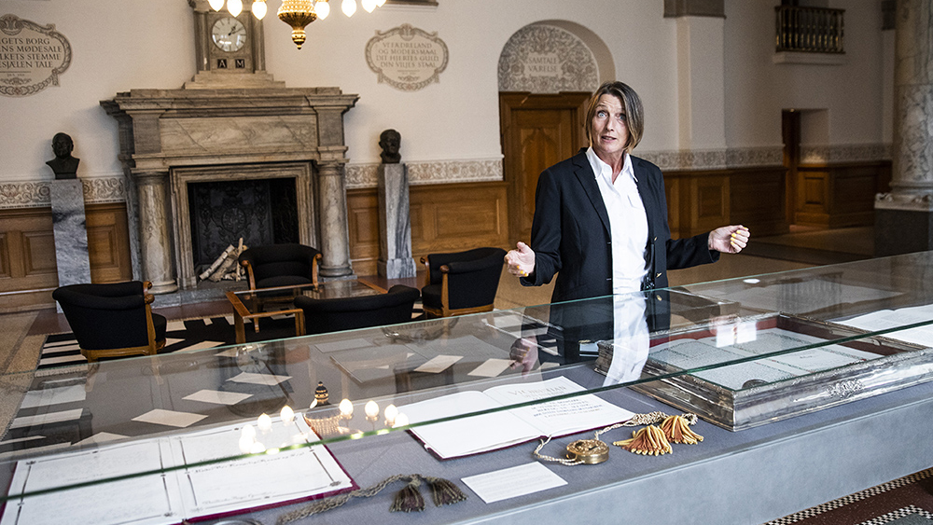
Grundlovene ligger i en montre i Vandrehallen.
Vi undersøger hvorfor der ligger flere grundlove,
og hvem der kan deltage i demokratiet.

Slide 10
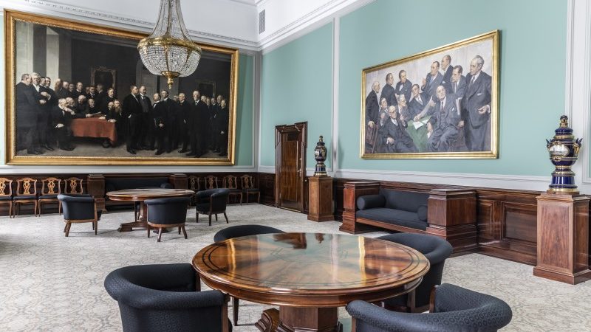
På undervisningsforløbet skal I se Samtaleværelset,
som er et af Folketingets fornemmeste lokaler

Slide 11
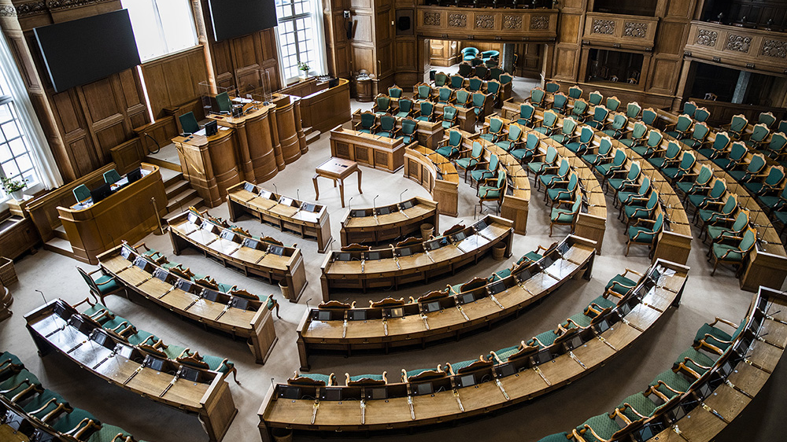
Folketingssalen er Christiansborgs vigtigste rum. Det er her alle beslutninger gøres til gældende lov, og er selvfølgelig et stop på vores tur.

Slide 12
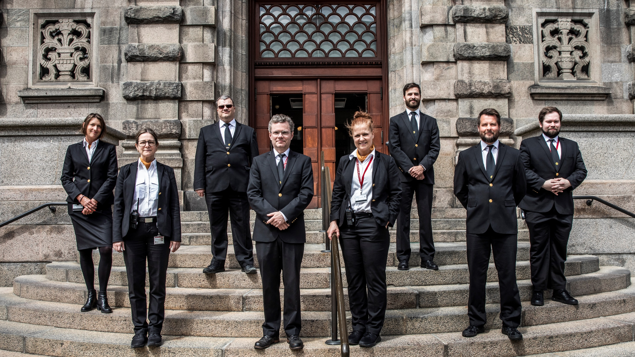
I bliver undervist af en Folketingsbetjent i uniform. Måske er det én af os, som I kan se på dette billede? Vi glæder os til at se jer.

Slide 13
Mere information
www.ft.dk
Folketingets besøgstjeneste
3337 3221
ftbesog@ft.dk

